Slide 1
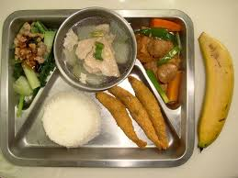
校園美麗計畫
民生國小五年級學生對營養午餐的看法-問卷調查
研究者:李羿廷、黃胤祈、蘇士閎、廖浩鈞、楊蘭宇
指導老師:王璽崴、于宗荃
看吧!這是大家對於營養午餐的看法!

Slide 2
壹、緒論
一、研究動機
二、研究目的
三、研究方法
四、問卷部分
五、結論

Slide 3
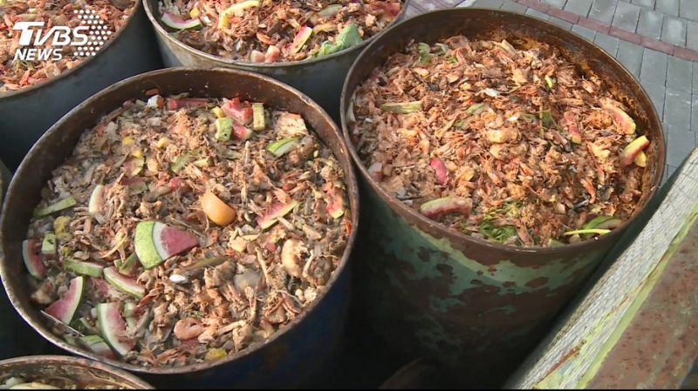
一、研究動機
我們觀察班上同學們因某些原因都吃得很少，廚餘量增加，所以用問卷了解學生對營養午餐的評價，可以讓廚餘量減少，也可以完成我們校園美麗計畫。

Slide 4
二、研究目的
一、我們希望透過問卷來知道學生對營養午餐的評價。
二、我們希望透過問卷來了解學生對營養午餐價格的意見。

Slide 5
三、研究方法
一、研究對象
採用「分層抽樣法」，以台北市松山區民生國小五年級學生為母群體，每班抽3個人，共30人，其中男生10人，女生20人。
二、研究方法
問卷採用自編問卷，題目共9題，皆是單選題。

Slide 6
問卷部分

Slide 7
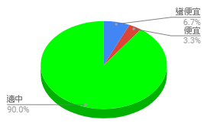
第一題
現今的營養午餐價格是55元，請問您覺得這樣的價格如何？
根據調查結果，有90%的民生國小五年級學生覺得價格適中；其次有6.7%的民生國小五年級學生覺得價格蠻便宜的；有3.3%的民生國小五年級學生覺得價格便宜。

Slide 8
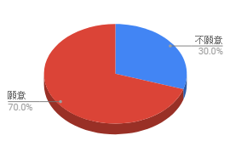
第二題
請問您是否願意花更多錢在營養午餐上？
根據調查結果，有70%的民生國小五年級學生願意花更多錢在營養午餐上；而有30%的民生國小五年級學生不願意花更多錢在營養午餐上。

Slide 9
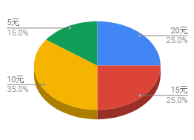
第三題
請問您願意額外花多少錢在營養午餐上？(台幣)
根據調查結果，有35%的民生國小五年級學生願意額外花10元在營養午餐上；其次分別有25%的民生國小五年級學生願意額外花15元和20元在營養午餐上；有15%的民生國小五年級學生願意額外花5元在營養午餐上。

Slide 10
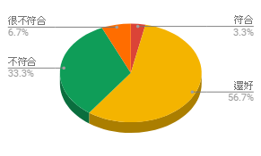
第四題
請問您覺得營養午餐的菜色符合價格嗎？
根據調查結果，有56.7%的民生國小五年級學生覺得營養午餐的菜色價格還好；其次有33.3%的民生國小五年級學生覺得營養午餐的菜色不符合價格；有6.7%的民生國小五年級學生覺得營養午餐的菜色很不符合價格；有3.3%的民生國小五年級學生覺得營養午餐的菜色符合價格。

Slide 11
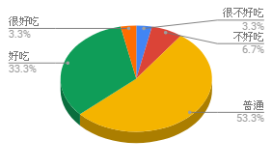
第五題
請問您對營養午餐的評價如何?
根據調查結果，有53.3%的民生國小五年級學生覺得營養午餐吃起來普普通通；其次有33.3%的民生國小五年級學生覺得營養午餐好吃；有6.7%的民生國小五年級學生覺得營養午餐不好吃；有3.3%的民生國小五年級學生分別覺得營養午餐很不好吃和很好吃。

Slide 12
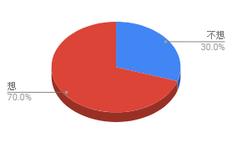
第六題
請問您如果有機會，您會想修改菜色嗎？
根據調查結果，有70%的民生國小五年級學生想修改營養午餐的菜色；而有30%的民生國小五年級學生不想修改營養午餐的菜色。

Slide 13
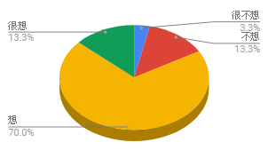
第七題
請問您以後還會想訂營養午餐嗎？
根據調查結果，有70%的民生國小五年級學生想再訂營養午餐；其次分別有13.3%的民生國小五年級學生很想再訂和不想再訂營養午餐；有3.3%的民生國小五年級學生很不想再訂營養午餐。

Slide 14
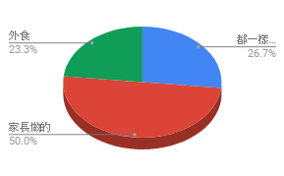
第八題
請問您覺得外食、營養午餐和家長做的哪個最好吃？
根據調查結果，有50%的民生國小五年級學生覺得家長做的最好吃；其次有26.7%的民生國小五年級學生覺得外食、營養午餐和家長做的都一樣；有23.3%的民生國小五年級學生覺得外食最好吃；沒有人選營養午餐。

Slide 15
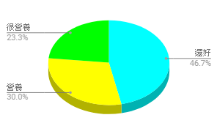
第九題
請問您覺得營養午餐營養嗎?
根據調查結果，有46.7%的民生國小五年級學生覺得營養午餐還好；其次有30%的民生國小五年級學生覺得營養午餐營養；有23.3%的民生國小五年級學生覺得營養午餐很營養。

Slide 16
結論
1.有一部分同學覺得菜色平凡，想要修改菜色。
2.目前的營養午餐有許多學生想繼續吃。
3.多數學生認為營養午餐的價格並沒有特別貴。
3.第8題沒有人選營養午餐，表示學生們認為營養午餐比起家長做的午餐和外食還難吃。

